Slide 1
Le Cloud Computing et le
Système d’informations
Pierre Couzy
Xavier Warzee

Slide 2
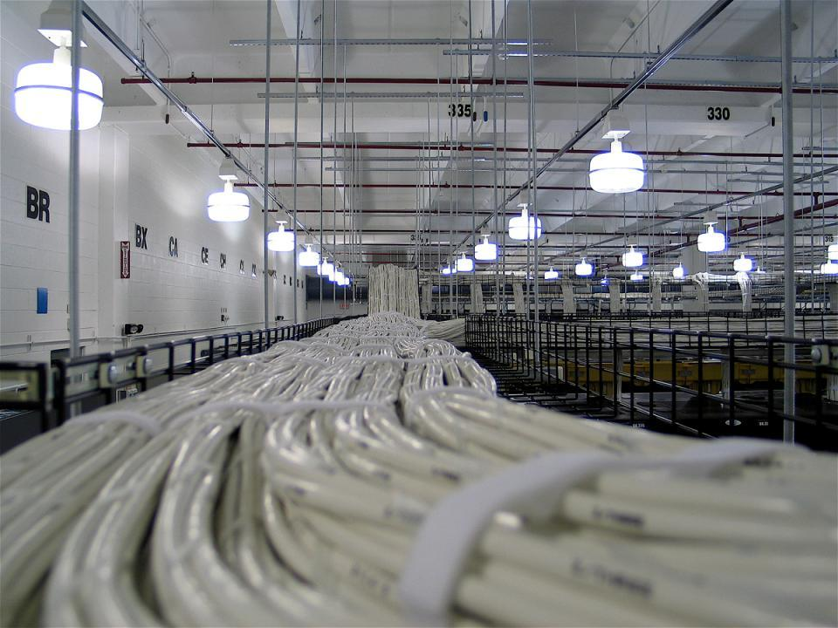
… le Cloud Computing
Infrastructure
mutualisée
à l’échelle d’Internet
  Charge
  Souplesse
  Coûts

Slide 3


… tout simplement une option de déploiement ?

Slide 4
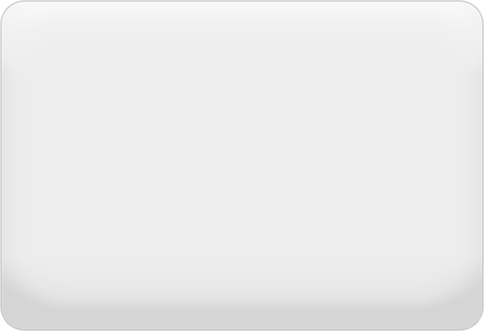
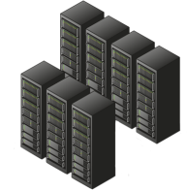


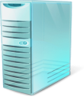





Pourquoi s’y intéresser ?
Les limites actuelles
Provisioning
Opérations
Capacités
Coûts
Serveurs
Espaces
Logiciels
Disponibilité
Montée en charge
Capacity Planning
Silos d’identité
Stockage
Intégration
A priori
Récurrents
Immobilisations
La promesse des nuages
Provisioning
Opérations
Capacités
Coûts
Abstraction
Automatisation
Virtualisé
A la demande
Fédération d’identité
Intégré
Tenue à la charge
Economies d’échelle
Charges d’exploitation

Slide 5
Marché des services hébergés
Perspectives
+ 32% / an
  Croissance annuelle 2007-2011 SaaS WW = 32% (IDC)
25%
d’ici 2011
  25% du nouveau business logiciel sera fourni sous forme de service d’ici 2011 (Gartner)
SaaS MS
$2.4Mds
  Les ventes SaaS de Microsoft en 2011 = $2.4Mds (Infosys Consulting)

Slide 6
Le Cloud Computing
Opportunités
Externaliser
(Virtualisation, PaaS, IaaS, SaaS)
S’appuyer
(Buildings Blocks, Attached Services)
Exposer
(Clients, Partenaires)

Slide 7
Exposer : Biztalk Services
Démo

Slide 8

Une nouvelle ère ?

Slide 9

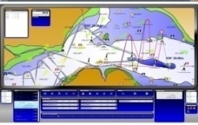
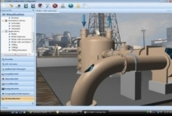




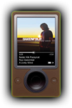
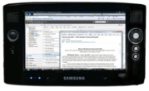

Software
Services
+
« La tête dans les nuages, les pieds sur terre. »

Slide 10
Software + Services
Big picture
Sur terre
Dans les nuages
SharePoint Server
Exchange
Server
Office Communication Server
…
Finished
Services
?
?
?
?
…
Messagerie, Collaboratfif
?
Données et Services
Building Block
Services
SQL Server
BizTalk Server
Active
Directory
Logique
Métier
…
?
?
?
?
…
Windows Server
Foundation
Services
Storage
Compute
Mgmt
…
?
?
?
…

Slide 11







La plate-forme du Cloud Computing
Custom Apps
Finished
Services & Solutions
“Live” Personal Solutions
“Online” Business Solutions
Vous
Building Block Services
Live ID
Live API
Virtual Earth SDK
Device
Mesh
Data
Sync
App
Mgmt
Base de données
Identité
Bus
Workflow
Microsoft Infrastructure Services
Foundation
Services
Hardware
Opérations
Déploiement
Réseau
Supervision
Stockage
Exécution
Microsoft Data Centers

Slide 12
Le ciment Software + Services
SOA (REST / SOAP)
Virtualisation, Grid (HPC)
Web 2.0, Desktop, Mobile
WebAuth, DelAuth, Claims
Expérience Utilisateur
Services
Infrastructure
Sécurité
Data

Slide 13
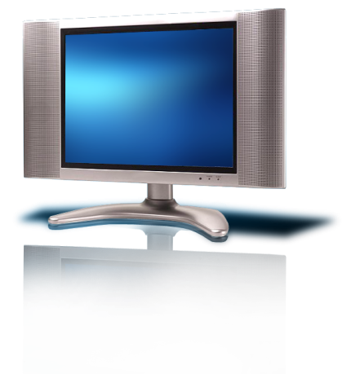
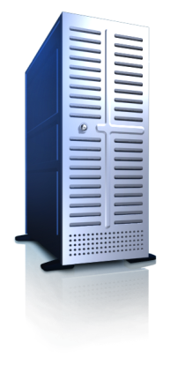
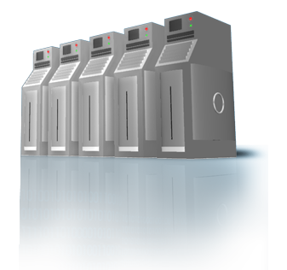

L'identité dans le cloud ?
Sujet
Consommateur d’identité
Fournisseur d’identité
Notes:
10/15/2008
13
© 2004 Microsoft Corporation. All rights reserved. This presentation is for informational purposes only. Microsoft makes no warranties, express or implied, in this summary.

Slide 14
  Authentification BizTalk Services
Demo

Slide 15

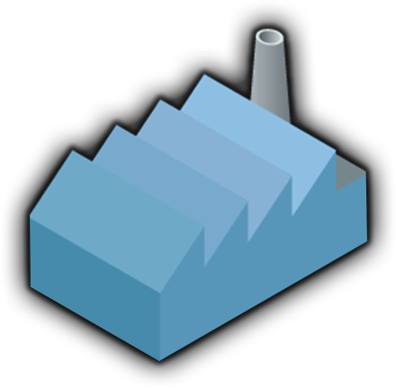








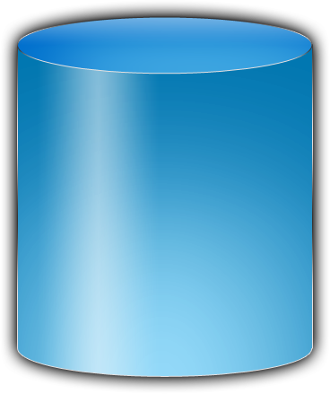



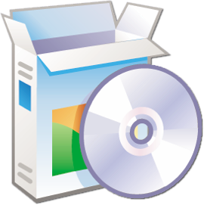

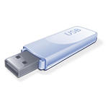
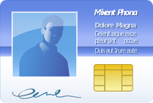


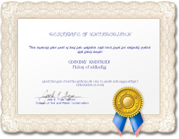
Zermatt
Token factory
Credentials Store
STS Endpoint
AGE:35
Identity Provider
Information
Cards
Information Cards factory
date
Nickname, etc…
Attributes Store
Identity
Selector
Subject
AuthN
Factors
Relying Party
Token Processing code
Policy & UI code
Zermatt
Credentials Store
(Token-aware)

Slide 16
Que deviennent mes données ?
Un triptyque assez connu :
  Quoi ?
  Où ?
  Comment ?
Un peu d’inattendu
  La fin du modèle synchrone ?
  La fin de la notion de transaction ?

Slide 17
ADO.Net Data Services
La donnée reste chez vous
  Ainsi que son stockage, sa sécurité, son intégrité..
Le protocole de communication change
  SOAP est toujours là, mais
  Utilisation de REST pour
    GET/POST/PUT/DELETE
Le langage de requête rejoint l’URL

Slide 18
  Exposition de données dans
  ADO.NET Data Services
Demo

Slide 19
SQL Server Data Services
Microsoft® SQL Server® Data Services (SSDS) est une
zone de stockage et de traitement des données
Agilité
Modèle de données très souple
Support de REST et SOAP
Scalabilité
Capacité de stockage
élastique
Tarification à la consommation
Pas de ticket d’entrée
SLA
Bâti sur SQL Server
Qualité de service contractuelle
Haute disponibilité
Sécurité

Slide 20
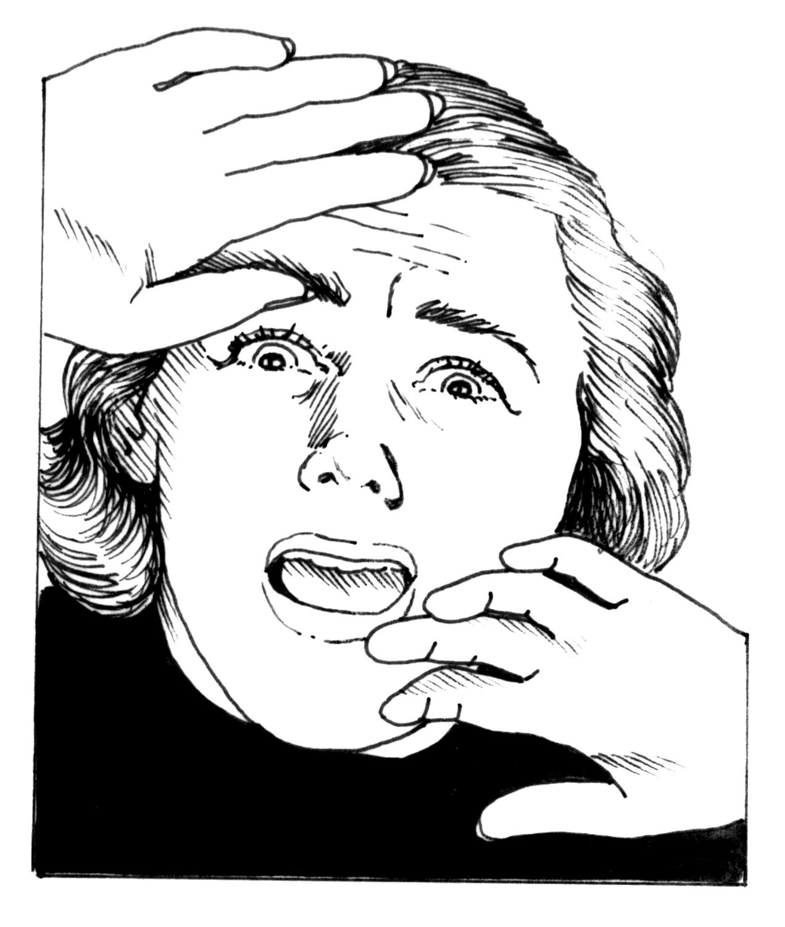
Mes données sur le Web ?!
Accès sécurisés
    Pas d’accès anonyme sous SSDS beta
Transport sécurisé
    HTTPS activité par défaut sous SSDS
Stockage en clair
    Pas de chiffrement par défaut
    A votre charge, blob sous SSDS
Licence d’utilisation des services
    Pas d’exploitation par Microsoft de vos données

Slide 21




Positionnement de SSDS
Données structurées fortement
Données semi-structurées
Données non structurées
Support de Schemas complexes & du Relational
XML & Schemas simples
Stockage de fichiers
SSDS
Data Spectrum

Slide 22




Une application SSDS
WebUX
MobileUX
Service Layer
Resource Access Layer
Data Store Factory
SSDS REST
Client
LocalDB
net
SQL Server Data Services
SQLServer

Slide 23
SSDS – Autorité, Conteneur, Entité
Autorité
  Notion de lieu
  Notion de possession
Conteneur
  Racine de stockage
  Racine de recherche
  Pas de schéma
Entité
  Triplets Nom/Type/Valeur
  Présence de méta-données
  Présence de relations
  Point de mise à jour
Autorité
Conteneur
Entité

Slide 24





Disaster Recovery
Live v1
Geo-location
  Based on authority
Local backup
Geo-backup
Backup
Authority3
Backup
Authority2
Geo
Backup
Authority1
Secondary
Data Center
US
Primary
Data Center
US
Backup
Authority11
Backup
Authority10
Geo
Backup
Primary DC
ASIA
Secondary DC
ASIA

Slide 25
  Exploration de données dans SQL Server Data Services
Demo

Slide 26
De nouveaux repères à prendre
La performance est correcte
  Au prix de l’exécution asynchrone
Le mécanisme est robuste
  Au prix de la perte des transactions ACID
La souplesse de représentation est importante
  Au prix d’une représentation non tabulaire
La disponibilité et la charge sont très bonnes
  Au prix de la perte de proximité

Slide 27
Cloud computing, vaporware ?
Comptons les initiatives de Microsoft
  SSDS : une zone dans le cloud
  Live : une zone dans le cloud
  Mesh
  Silverlight streaming
  Biztalk Services
  SkyDrive
  …

Slide 28
La plate-forme du Cloud Computing
Custom Apps
Finished
Services & Solutions
“Live” Personal Solutions
“Online” Business Solutions
Vous
Building Block Services
Live ID
Live API
Virtual Earth SDK
Device
Mesh
Data
Sync
App
Mgmt
Base de données
Identité
Bus
Workflow
Microsoft Infrastructure Services
Foundation
Services
Hardware
Opérations
Déploiement
Réseau
Supervision
Stockage
Exécution
Microsoft Data Centers

Slide 29


Le Cloud Computing pour le SI
« Assurer une continuité entre l’entreprise et les nuages en intégrant les deux univers et en vous laissant le contrôle »
100%
On Premise
“Monde traditionnel de l’entreprise”
Software + Services
100%
Hébergés
“Modèle SaaS pur”

